Slide 1



第4章 网络层
作业题讲解
汇报人：林银蕊 甘芝清 黄慧雯
汇报日期：2025/12/03

Slide 2

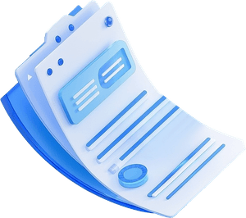
目录
01.
作业题
CONTENTS

Slide 3



01
作业题

Slide 4
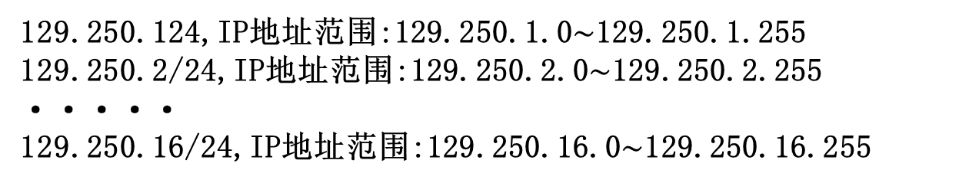
作业题4-1：IP地址的最小值和最大值
某单位分配到一个地址块129.250/16。该单位有4000台计算机,平均分布在16 个不同的地点。试给每一个地点分配一个地址块,并算出每个地址块中IP地址的最小值和最大值。
解答:4000台计算机平均分布在16个不同的地点,每个地点有250台计算机。
因此,主机号有8位就够了。这样,网络前缀可以选用24位。
16个不同地点需要有16个地址块。每个地点分到一个/24地址块就够用了。
结果如下:
129.250.124,IP地址范围:129.250.1.0$\sim$129.250.1.255
129.250.2/24,IP地址范围:129.250.2.0$\sim$129.250.2.255
·····
129.250.16/24,IP地址范围:129.250.16.0$\sim$129.250.16.255

Slide 5
题目4-2：划分子网地址
某单位分配到一个地址块136.23.12.64/26.现在需要进一步划分为4个一样大的子网。试问:
(1)每个子网的网络前缀有多长?
(2)每一个子网中有多少个地址?
(3)每一个子网的地址块是什么?
(4)每一个子网可分配给主机使用的最小地址和最大地址是什么?
(1)原来网络前缀是26位，需要再增加2位，才能划分为4个一样大的子网。因此，每个子网前缀是 28 位
(2)每个子网的地址中有4位留给主机用，因此共有16个地址(可用的14个)。
(3)4个子网的地址块分别是:
136.23.12.64/28,136.23.12.80/28,136.23.12.96/28,136.23.12.112/28
(4)地址中的前三个字节分别记为B1，B2和B3
第一个地址块 136.23.12.64/28 可分配给主机使用的最小地址是 136.23.12.65，最大地址是136.23.12.78
第二个地址块 136.23.12.80/28 可分配给主机使用的最小地址是136.23.12.81，最大地址是136.23.12.94
第三个地址块 136.23.12.96/28 可分配给主机使用的最小地址是136.23.12.97，最大地址是136.23.12.110
第四个地址块 136.23.12.112/28 可分配给主机使用的最小地址是 136.23.12.113，最大地址是136.23.12.126

Slide 6
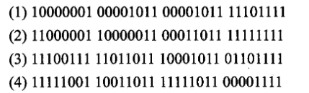
作业题4-3：二进制转换为十进制
试把下列IPv4地址从二进制记法转换为点分十进制记法。
解答:把每8位一组转换成等值的十进制数,
并增加分隔的点,得到:
(1) 129.11.11.239
(2) 193.131.27.255
(3) 231.219.139.111
(4) 249.155.251.15
转换步骤 | 具体操作 | 题(1)示例（以二进制 10000001 00001011 00001011 11101111 为例）
步骤 1：分组 | 将 32 位二进制数按每 8 位为一组，分成 4 个等长组（对应 IPv4 的 4 个字节） | 分组后：10000001、00001011、00001011、11101111
步骤 2：转十进制 | 每组 8 位二进制数，按二进制转十进制规则（从右到左加权求和，权重为 2⁷~2⁰），计算出对应十进制数 | 各组转换： 10000001→129（1×2⁷+0×2⁶+…+1×2⁰） 00001011→11 00001011→11 11101111→239
步骤 3：点分连接 | 用英文点号（.）将 4 个十进制数依次连接， 形成点分十进制格式 | 最终结果：129.11.11.239

Slide 7
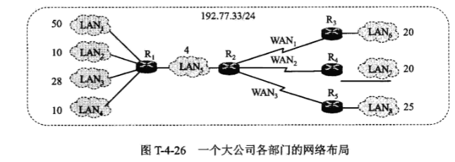

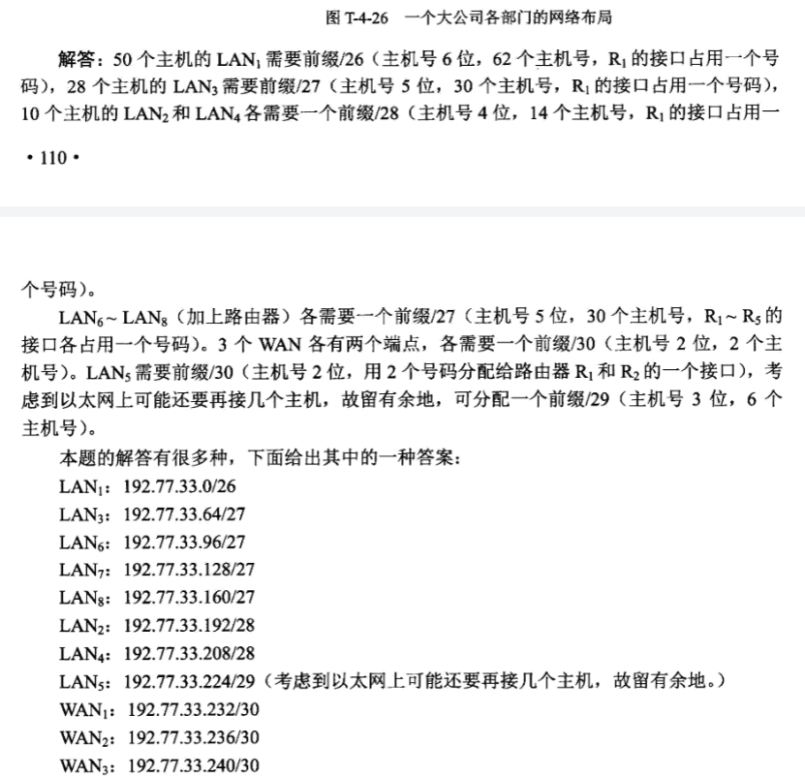
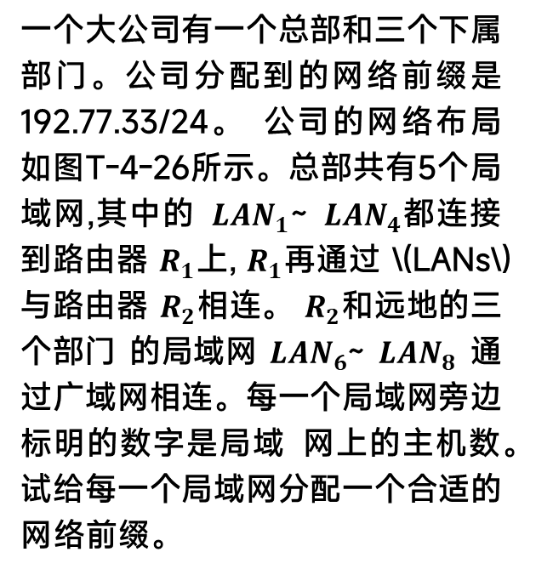
作业题4-4：分配网络前缀
一个大公司有一个总部和三个下属部门。公司分配到的网络前缀是192.77.33/24。 公司的网络布局如图T-4-26所示。总部共有5个局域网,其中的 ${LAN}_{1}$~ ${LAN}_{4}$都连接到路由器 $R_{1}$上, $R_{1}$再通过 \(LANs\) 与路由器 $R_{2}$相连。 $R_{2}$和远地的三个部门 的局域网 ${LAN}_{6}$~ ${LAN}_{8}$ 通过广域网相连。每一个局域网旁边标明的数字是局域 网上的主机数。试给每一个局域网分配一个合适的网络前缀。

Slide 8


THANK YOU FOR READING！
感谢您的观看
汇报人：林银蕊 甘芝清 黄慧雯
汇报日期：2025/12/03

